Slide 1
Kebijakan Kementerian Kesehatan dalam Pelaksanaan PPSP2 “Sanitasi Layak Sebagai Upaya Preventif Kesehatan” Menuju Universal Sanitation Access bagi Indonesia 2019
Disampaikan oleh
Direktur Penyehatan Lingkungan
Kementerian Kesehatan

Slide 2
Dampak sanitasi
Korelasi positif antara prevalensi stunting dan ketiadaan akses sanitasi layak (Riskesdas, 2013)
Indonesia mengalami kerugian ekonomi sebesar 56 trilliun pertahun karena sanitasi yang buruk (Studi WSP)¹
Global economic returns /Keuntungan ekonomi (WHO, 2012) :
SANITASI: US$ 5,5/dolar yang diinvestasikan
AIR MINUM: US$ 2/dolar untuk air minum
Intervensi modifikasi lingkungan dapat menurunkan angka penyakit diare sebesar 94% (WHO, 2007)
¹ Economic Impacts of Sanitation in Indonesia, Studi Lima Negara dilaksanakan di Kambodia, Indonesia, Lao PDR, Philippina, dan Vietnam dalam rangka Economics of Sanitation Initiative (ESI). Water and Sanitation Program, Agustus 2008

Slide 3
Pendekatan STBM
Pembangunan sanitasi di Indonesia telah bergeser dari pendekatan pemberian bantuan berupa jamban bersubsidi ke rumah tangga menjadi pemberdayaan masyarakat dan perubahan perilaku untuk hidup bersih dan sehat. Pendekatan ini dikenal dengan nama Sanitasi Total Berbasis Masyarakat (STBM) dan telah dicanangkan secara Nasional.
STBM adalah pendekatan untuk merubah perilaku sanitasi dan higiene melalui pemberdayaan masyarakat dengan metode Pemicuan

Slide 4
Mengapa Pemerintah memilih Pendekatan STBM ?
Perubahan sikap & perilaku lebih memungkinkan untuk terjadinya perkembangan jumlah sarana dibandingkan dengan sebaliknya.
Dukungan Subsidi Sanitasi mendorong ketergantungan masyarakat, sehingga keberlanjutan melemah
Program yang dirancang sendiri oleh masyarakat, akan meningkatkan rasa percaya diri dan tanggung jawab dari masyarakat.

Slide 5
Efektifitas Biaya (pembelajaran di Propinsi Jawa Timur tahun 2008 -2012)
Investasi Masyarakat:
Tenaga
Material
Investasi Pemda:
Peningkatan Kapasitas petugas
Pemicuan
Monitoring dan Evaluasi, Verifikasi
Penghargaan (Deklarasi)
Investasi yang muncul di masyarakat 10 kali lipat dari investasi pemerintah

Slide 6
Regulasi
UU no 36 /2009 tentang Kesehatan
Pasal 6
Setiap orang berhak mendapatkan lingkungan
yang sehat bagi pencapaian derajat kesehatan
Pasal 163
(1) Pemerintah, pemerintah daerah dan masyarakat menjamin ketersediaan lingkungan yang sehat dan tidak mempunyai risiko buruk bagi kesehatan
Perpres no. 2/2015 tentang RPJMN
2015-2019
Universal Akses 2019 infrastruktur dasar :
Air minum
Sanitasi
Listrik
Indikator program penyehatan lingkungan :
1. Jumlah desa yang melaksanakan STBM
2. Presentase sarana air minum yang dilakukan pengawasan
3. Persentase Tempat-tempat Umum yang memenuhi syarat kesehatan
Perpres no 185/2014 tentang Percepatan Penyediaan Air Minum dan Sanitasi
Pasal 2
Prinsip penyediaan air minum & sanitasi → Non diskriminatif, Terjangkau , Perlindungan lingkungan, Berkelanjutan,Partisipasi masyarakat, keterpaduan
Pasal 37
(2) Untuk meningkatkan peran serta masyarakat, pemerintah dan pemerintah daerah melakukan: edukasi, advokasi, sosialisasi, promosi dan kampanye
PERMENKES NO. 52 TAHUN 2015 TENTANG RENSTRA KEMENKES 2015-2019
PERMENKES NO. 3 TAHUN 2014 TENTANG STBM
SE MENKES NO. 153 TAHUN 2013 TENTANG SBS PER PUSKESMAS

Slide 7
Arah Kebijakan Kementerian Kesehatan 2015 - 2019
1
2
3
Penerapan pendekatan keberkelanjutan pelayanan mengikuti siklus hidup manusia (continuum of care)
Intervensi berbasis resiko kesehatan (health risk) seperti kelompok rentan, daerah bermasalah kesehatan, DTPK
Penguatan pelayanan kesehatan primer (primary health care)
Pembangunan Kesehatan 2015 – 2019
mengutamakan upaya promotif dan preventif

Slide 8
Upaya Percepatan Pencapaian Universal Akses 2019 melalui STBM
Surat Edaran Menteri Kesehatan Nomor 132 tahun 2013
Kementerian Kesehatan berharap minimal Puskesmas dapat mendorong 1 desa di wilayah kerjanya untuk dapat mendeklarasikan diri sebagai desa SBS sehingga setiap tahun diharapkan ada penambahan minimal 9.719 desa SBS yang pada akhirnya target 100 % akses terhadap sanitasi pada tahun 2019 dapat tercapai
Peraturan Menteri Kesehatan Nomor 3 tahun 2014
Kementerian Kesehatan menyempurnakan Pedoman penyelenggaraan STBM dari Kepmenkes No. 852 tahun 2008 yang hanya mengatur penyelenggaraan STBM di Perdesaan
Surat Edaran Menteri Kesehatan Nomor 184
Kementerian Kesehatan berharap Pemda Propinsi dan Kabupaten/Kota mengalokasikan min 10% dari APBD untuk upaya peningkatan akses masyarakat terhadap air minum dan sanitasi sebagai upaya pelayanan kesehatan preventif
Surat Advokasi Menteri Kesehatan Nomor 323
Kementerian Kesehatan berharap seluruh Kepala Desa menggerakkan masyarakat untuk berperilaku BAB di jamban sehat
2013
2014
2015

Slide 9
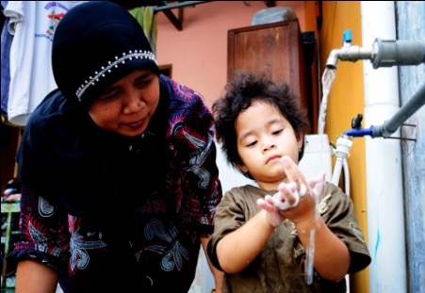
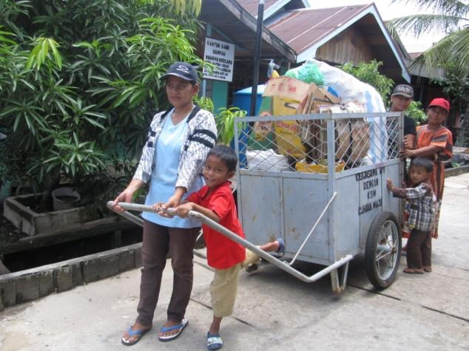
Lima Pilar STBM
Stop BABS
Pengelolaan limbah
CTPS
Pengelolaan Sampah
PAMMRT

Slide 10
ARAH KEBIJAKAN DAN STRATEGI STBM
Sanitasi Total Berbasis Masyarakat (STBM) adalah pendekatan untuk merubah perilaku higiene dan sanitasi melalui pemberdayaan masyarakat dengan metode pemicuan. Pendekatan STBM memiliki indikator outcome dan indikator output.
INDIKATOR OUTPUT STBM
Setiap individu dan komunitas mempunyai akses terhadap sarana sanitasi dasar sehingga dapat mewujudkan komunitas yang bebas dari buang air di sembarang tempat (SBS).
Setiap rumah tangga telah menerapkan pengelolaan air minum dan makanan yang aman di rumah tangga.
Setiap rumah tangga dan sarana pelayanan umum dalam suatu komunitas (seperti sekolah, kantor, rumah makan, puskesmas, pasar, terminal) tersedia fasilitas cuci tangan (air, sabun, sarana cuci tangan), sehingga semua orang mencuci tangan dengan benar.
Setiap rumah tangga mengelola limbahnya dengan benar.
Setiap rumah tangga mengelola sampahnya dengan benar.
INDIKATOR OUTCOME STBM
Menurunnya kejadian penyakit diare dan penyakit berbasis lingkungan lainnya yang berkaitan dengan sanitasi dan perilaku.

Slide 11
STBM adalah pendekatan yang digunakan dalam program nasional pembangunan sanitasi di Indonesia yang dipilih untuk:
Memperkuat upaya pembudayaan hidup bersih dan sehat,
mencegah penyebaran penyakit berbasis lingkungan,
meningkatkan kemampuan masyarakat serta mengimplementasikan komitmen pemerintah untuk meningkatkan akses sanitasi dasar yang layak dan berkesinambungan.
Komitmen pemerintah tercantum dalam pencapaian target pembangunan milenium (Millenium Development Goal), khususnya target 7C, yaitu mengurangi hingga setengah penduduk yang tidak memiliki akses terhadap air bersih dan sanitasi pada ahun 2015.
Komitmen pemerintah terkait sanitasi lainnya tercantum dalam Rencana Pembangunan Jangka Panjang Nasional (RPJPN) adalah sanitasi total untuk seluruh rakyat Indonesia pada tahun 2025.

Slide 12
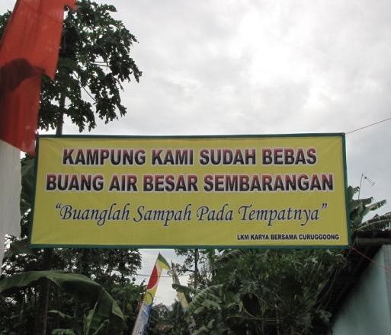
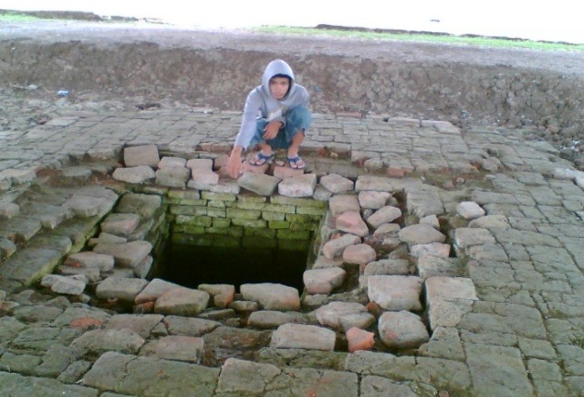
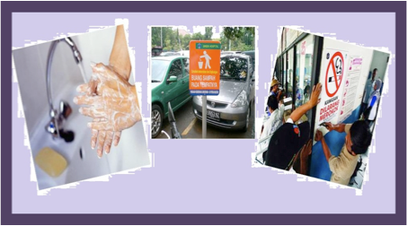
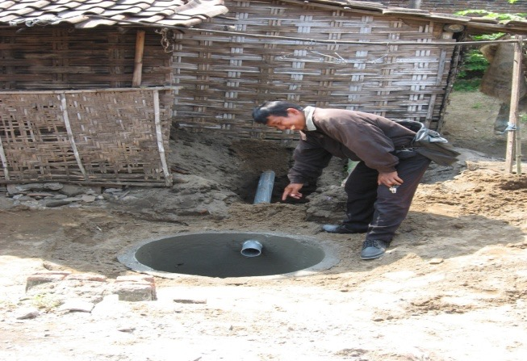
Strategi STBM
PENINGKATAN KEBUTUHAN (Demand)
PENINGKATAN PENYEDIAAN (Supply)
LINGKUNGAN KONDUSIF
(Enabling Environment)
Pemicuan perubahan perilaku
Pemasaran sanitasi
Regulasi, Advokasi, Fasilitasi

Slide 13
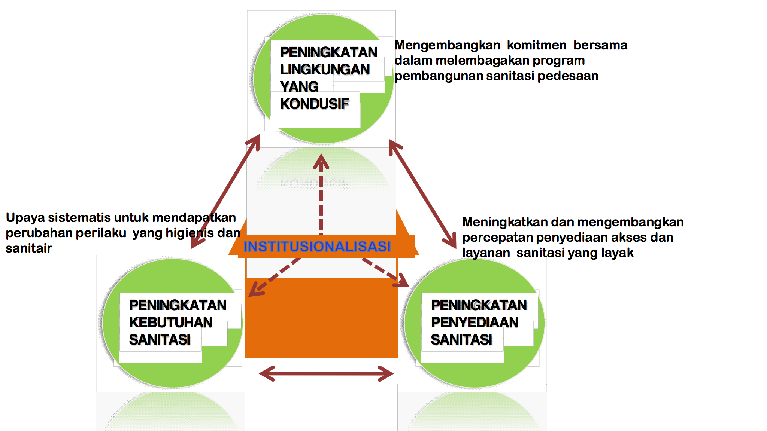
STRATEGI STBM:
Pendekatan STBM dilaksanakan melalui proses pelembagaan 3 sub-komponen sanitasi total
Pelaksanaan Komponen Kesehatan , dilakukan dengan pendekatan STBM dengan skala/cakupan wilayah kabupaten/kota (district wide)

Slide 14
Sinergi STBM dalam PPSP
KEMENTERIAN KESEHATAN
Implementasi PPSP melalui Penguatan Pilar-pilar STBM
(IPP-STBM)
Tujuan :
“Memformulasikan skema penguatan sinergi dan integrasi STBM dalam PPSP, baik dari tahap penyusunan dokumen perencanaan strategis skala permukiman di kabupaten/kota, maupun pada tahap implementasi”
Pembangunan Sanitasi melalui Pendekatan STBM
Notes:
Pada tahun 2013 Kementerian kesehatan melalui uji coba Implementasi PPSP melalui penguatan pilar-pilar STBM (IPP-STBM) di dua kota (Cimahi dan Lhokseumawe) telah menetapkan bahwa perlu adanya sinergi dan integrasi STBM di dalam PPSP mulai dari penyusunan dokuman perencanaan strategis skala permukiman baik di kabupaten/kota maupun pada tahap Implementasi.
Setiap pembangunan sanitasi dilaksanakan dengan pendekatan STBM, agar masyarakat terlibat mulai dari perencanaan, pembangunan sampai kegiatan operasi dan pemeliharaan.

Slide 15
Sinergi Lintas Sektor dan Lintas Program
GERAKAN SEJUTA JAMBAN
Menciptakan kebutuhan masyarakat
Ketersediaan sarana sanitasi
TNI AD
Pemicuan
Pendekatan sosial, budaya
Data akses jamban
Pendekatan agama
Wirausaha Sanitasi
Teknologi Tepat Guna
Dinkes :
PL, Promkes
BPMPD
PKK
Dinas Pendidikan
Tokoh masyarakat
Media (jurnalis)
Dinas Pariwisata
Puskesmas
Kanwil Agama
Tokoh agama
Dinkes
APPSANI
CSR
Lembaga Keuangan
BAZIS
Dinas PU
BTKL
Puslitbang
Univ./PT
AKKOPSI
Kebijakan/Peraturan
Pemerintah, Pemda (Propinsi, Kab/kota, Desa/Kel.)

Slide 16
Pengalaman Investasi pendanaan sanitasi tahun 2010-2014
TARGET MDG’s 2015
Notes:
Investasi pendanaan sanitasi untuk mencapai target MDGs sampai dengan tahun 2014 dengan komposisi :
Masyarakat : 20 %
Pemerintah (APBN& APBD) : 70 %
Swasta : 05 %
Mitra Pembangunan : 9,5 %
Namun hal ini belum cukup.

Slide 17
PPSP2
Target RPJMN 2015-2019 :
Tercapainya universal access atau cakupan akses 100% untuk air minum dan sanitasi – dalam rangka pengamanan air minum
Notes:
PPSP2 : menjalankan amanat untuk tercapainya universal akses untuk sanitasi dalam rangka pengamanan air Minum

Slide 18
PERAN KEMENTRIAN KESEHATAN
Kebutuhan investasi untuk universal access
Swasta ?
Mitra Pembangunan ?
STBM
Community & Public Campaign
Pemasaran Sanitasi
UU no 36/2009
Alokasi pendanaan Kesehatan – SE Kemenkes
Peran Kemenkes
Notes:
Peran Kementerian Kesehatan dalam memenuhi kebutuhan pendanaan sanitasi untuk mencapai universal access sangat strategis dalam hal ini alokasi pendanaan dari masyarakat dibutuhkan 27 % dari 273,7 T yang dibutuhkan, lebih besar dari realisasi pendanaan 5 tahun terakhir (2010-2014). Untuk meningkatkan partisipasi masyarakat Kementerian Kesehatan sudah menetapkan STBM sebagai pendekatan pemberdayaan masyarakat dalam rangka merubah perilaku higiene dan sanitasi masyarakat melalui pemicuan
73 % alokasi pendanaan sanitasi atau sekitar 200 T yang diperlukan berasal dari APBN dan APBD Provinsi maupun APBD Kabupaten/Kota. Kebutuhan pendanaan ini diharapkan dapat dipenuhi salah satunya dari alokasi pendanaan kesehatan yaitu 5 % dari APBN dan 10 % dari APBD Provinsi dan Kab/Kota (sesuai dengan UU no 36/2009). Saat ini SE Kemenkes terkait alokasi pendanaan kesehatan tersebut sedang dalam proses.
Sementera itu kegiatan pemasaran sanitasi perlu terus dilaksanakan agar peran serta swasta yang baru mencapai 0,5 % dan mitra pembangunan yang baru mencapai 9,5 % pada periode 5 tahun terakhir bisa terus meningkat.

Slide 19
ALOKASI PEMBIAYAAN KESEHATAN Sumber: PEMERINTAH/PEMERINTAH DAERAH
PEMBIAYAAN KESEHATAN oleh
PEMERINTAH & PEMDA
Bagi daerah yang telah menetapkan lebih dari 10 % (Sepuluh persen) agar tidak menurunkan jumlah alokasinya
Bagi Daerah yang belum mempunyai kemampuan agar dilaksanakan secara bertahap
Minimal 5 % APBN di luar Gaji
Minimal 10 % ABPD Provinsi di Luar Gaji
Minimal 10 % APBD Kab/Kota
di luar Gaji
Sumber : UU no 36/2009
Notes:
Berdasaran UU no 36 tahun 2009 ditetapkan bahwa : 5 % dari ABPN dan 10 % dari APBD Provinsi dan APBD Kabupaten/Kota di luar gaji untuk alokasi pembiayaan kesehatan

Slide 20
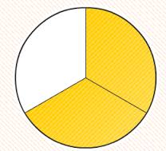
2/3 ANGGARAN KESEHATAN UNTUK PREVENTIF DAN PROMOTIF
Kepentingan pelayanan publik:
Pelayanan kesehatan preventif, promotif, kuratif, dan rehabilitatif yang dibutuhkan masyarakat dalam meningkatkan derajat kesehatannya.
Biaya tersebut dilakukan secara efisien dan efektif dengan mengutamakan pelayanan preventif dan promotif dan besarnya sekurang-kurangnya 2/3 (dua pertiga) dari APBN dan APBD
Sumber : UU no 36/2009
Notes:
Amanat dari UU no 36/2009 ayat 171 diharapkan 2/3 dari alokasi anggaran kesehatan tersebut untuk kegiatan Preventif dan promotif

Slide 21
Fatwa MUI : Penggunaan dana zakat, infaq, sedekah dan wakaf untuk pembangunan sarana air bersih dan sanitasi bagi masyarakat
Untuk masyarakat yang berhak menerima
Setelah ada kebutuhan akan sanitasi (terpicu)
masyarakat menerima dalam bentuk sarana → berkerjasama dengan wirausaha sanitasi
Mengatasi Kredit jamban yang macet

Slide 22
TANTANGAN

